Slide 1
Natural language processing
Markus Heinonen

Slide 2
Tekniikoita
Säännöillä: ”Regular expressions” tiedon poimimiseen
Koneoppiminen: Lauseiden, sanojen ja/tai kirjaimien määristä luodaan vekotori
Syväoppiminen: Saoista ja lauseista luodaan ”sentence embeddings”

Slide 3
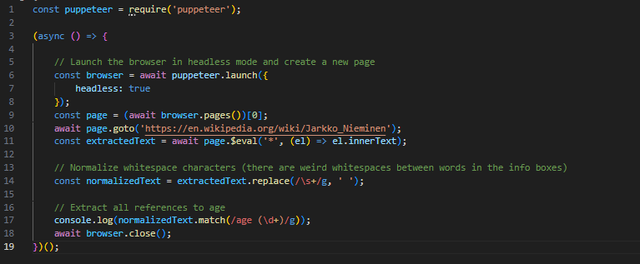

Regular expressions
Kirjaimia tietyssä järjestyksessä, mikä vastaa kuviota tekstissä
Esimerkiksi iän etsiminen henkilön wikipedia artikkelista

Slide 4
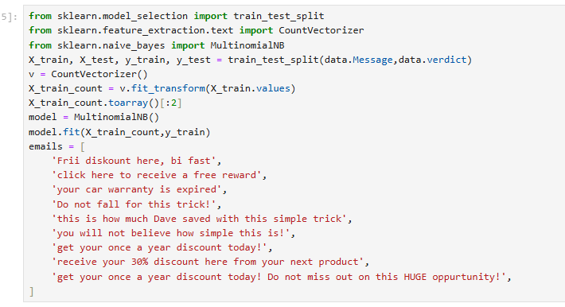
Koneoppiminen

Slide 5
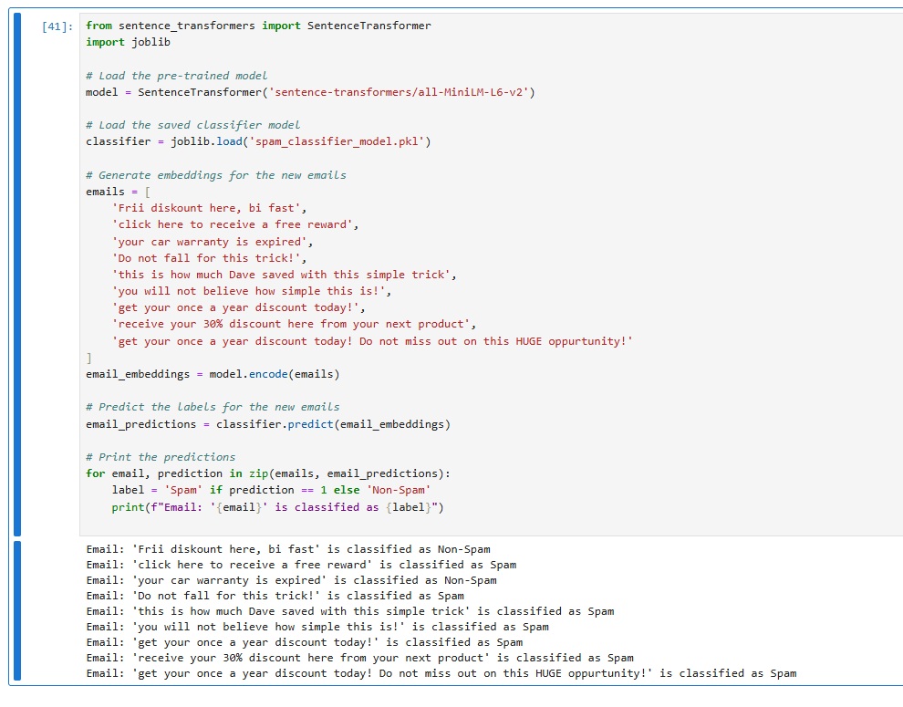
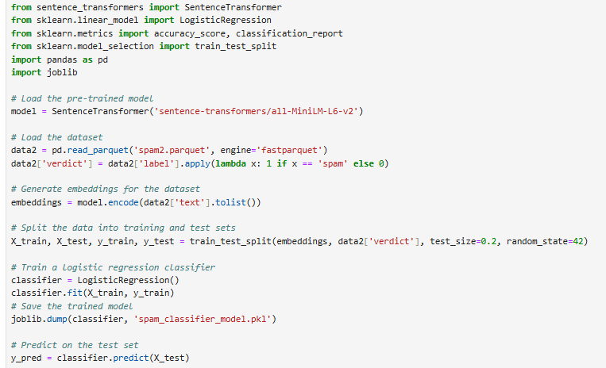
Syvä oppiminen
Verrattuna pelkkään koneoppimiseen

Slide 6
lähteet
https://www.youtube.com/playlist?list=PLeo1K3hjS3uuvuAXhYjV2lMEShq2UYSwX
https://huggingface.co/datasets/ucirvine/sms_spam
https://huggingface.co/datasets/Deysi/spam-detection-dataset
https://huggingface.co/sentence-transformers/all-MiniLM-L6-v2

